Slide 1
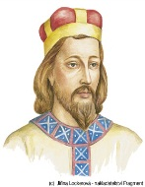
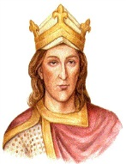
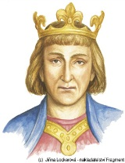
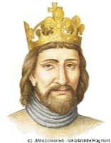
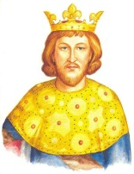
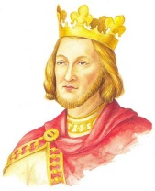
73.1 Přemyslovci
Elektronická učebnice - I. stupeň Základní škola Děčín VI, Na Stráni 879/2 – příspěvková organizace Svět kolem nás
Přemyslovci
Bořivoj
vláda: ? - 894
Sv. Václav
vláda: 922 – 935
Oldřich
vláda: 1012 – 1034
Břetislav
vláda: 1034 – 1055
Vratislav II.
vláda: 1061 – 1092
od r. 1085 král
Přemyslo Otakar I.
vláda: 1197 - 1230
Přemyslo Otakar II.
vláda: 1197 - 1230
Václav II.
vláda: 1278 - 1305
Velká Morava
Přemyslovci
700 n. l.
800
900
1000
1100
1200
1300
Václav III.
vláda: 1305 - 1306
České knížectví
r. 1212 České království
Autor: Mgr. Alena Horová
Notes:
Víte, kdo způsobuje angínu, chřipku, nebo neštovice?

Slide 2
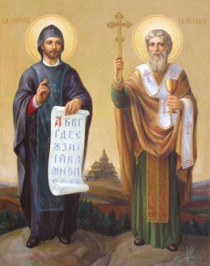
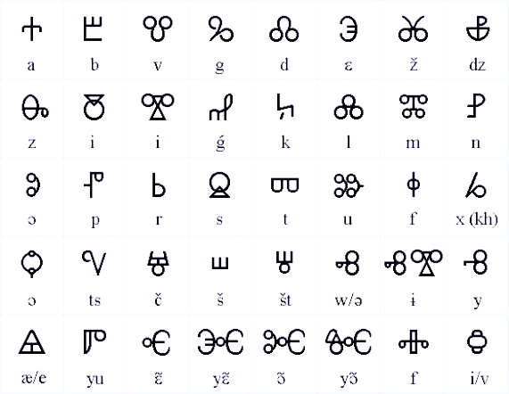
73.2 Co už víš?
Elektronická učebnice - I. stupeň Základní škola Děčín VI, Na Stráni 879/2 – příspěvková organizace Svět kolem nás
VELKOMORAVSKÁ ŘÍŠE
= první státní útvar na našem území
v 9. stol. n. l. převzala vůdčí úlohu na našem území
Morava a část dnešního Slovenska
první kníže Mojmír I. → upevnil svou vládu nad říší
Za Rastislava byla již Velká Morava mocným státem
→ rozvoj křesťanství (uznáván pouze jeden Bůh)
Rastislav požádal císaře Byzantské říše, aby na VM poslal
učitele víry – Konstantin (Cyril) a Metoděj
KONSTANTIN (Cyril) A METODĚJ
pocházeli ze Soluně (území dnešního Řecka)
přivedli s sebou pomocníky – ti učili prostý lid řemeslům
→ rozvoj řemesel (šperkařství, řezbářství, hrnčířství)
kázali praslovansky (obyčejný lid kázání rozuměl)
Konstantin sestavil slovanské písmo – hlaholice
do staroslověnštiny přeložil i část Bible
→ většina národa převedena na křesťanskou víru
za vlády Svatopluka Metoděj umírá → jeho žáci vyhnáni
→ bohoslužby opět v latině → proto se ujalo latinské písmo latinka
Zánik Velkomoravské říše
po smrti Svatopluka → Mojmír II.
→ říše čelila nájezdům kočovných Maďarů
→ kolem r. 906 se rozpadla

Slide 3
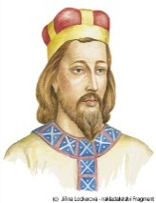
73.3 Jaké si řekneme nové termíny a názvy?
Elektronická učebnice - I. stupeň Základní škola Děčín VI, Na Stráni 879/2 – příspěvková organizace Svět kolem nás
Přemyslovská knížata
BOŘIVOJ
vláda: ? - 894
první písemně doložený přemyslovský kníže v Čechách
za jeho vlády na Velké Moravě vládne kníže Svatopluk
se ženou Ludmilou (svatá) přijal křest od Metoděje
→ napomáhali šíření křesťanství, zakládali kostely
OLDŘICH
vláda: 1012 – 1034
mezi Přemyslovci vznikaly časté spory o trůn
→ znovu upevnil moc českého knížectví
trvale k Čechám připojil Moravu
SV. VÁCLAV
vláda: 922 – 935
po smrti Bořivoje → kníže syn Spytihněv → bezdětný
→ po jeho smrti kníže bratr Vratislav I. a manželka Drahomíra
synem Vratislava a Drahomíry je sv. Václav a Boleslav I. (Ukrutný)
→ Václav vychováván babičkou sv. Ludmilou (naučila ho číst, psát)
→ po smrti Vratislava je Václav malý (nemůže vládnout)
→ vládne matka s babičkou → Drahomíra nechá Ludmilu zavraždit
Václav měl spor s německým králem → vyjednával
→ dohodli se na placení tributu (poplatku za mír) Německu
→ bratr Boleslav nesouhlasil
→ nechal Václava r. 935 ve Staré Boleslavi zavraždit
Patron české země sv. Václav – státní svátek - 28.října.
BŘETISLAV
vláda: 1034 – 1055
syn Oldřicha
velký válečník, chrabrý
svou ženu Jitku unesl z kláštera v Německu
uzákonil nástupnický řád, aby navždy
předešel sporům o trůn mezi Přemyslovci
→ vlády se má ujmout vždy nejstarší žijící Přemyslovec
trvale k Čechám připojil Moravu

Slide 4
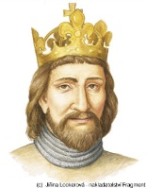
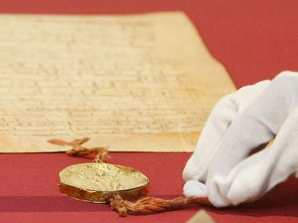
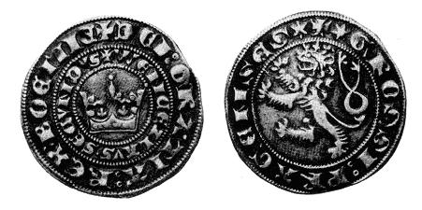
73.4 Co si řekneme nového?
Elektronická učebnice - I. stupeň Základní škola Děčín VI, Na Stráni 879/2 – příspěvková organizace Svět kolem nás
Přemyslovští králové
Přemysl Otakar II.
vláda: 1233 - 1278
král železný a zlatý
železný: úspěšný válečník (rytíři v těžkém brnění)
zlatý: bohatství díky stříbrným dolům (př. K. Hora)
za jeho vlády se území zdvojnásobilo
zemřel v bitvě na Moravském poli
Vratislav II.
vláda: 1061 – 1092
od r. 1085 první český král
→ titul získal od římského císaře
za pomoc ve sporu proti papeži
titul nebyl dědičný
Přemysl Otakar I.
vláda: 1197 - 1230
první český král s dědičným titulem
→ za pomoc německému králi v boji proti římském císaři
ZLATÁ BULA SICILSKÁ (r. 1212)
= dokument potvrzující nezávislost Českého království
a dědičnost královského titulu z otce a syna
Václav II.
vláda: 1278 - 1305
syn Přemysla Otakara II. – po smrti otce ještě malý
vládnout chce strýc a opatrovník Ota Braniborský
→ Václava (7 let) uvrhl do vězení → v zemi chaos
po letech ho šlechta osvobodila
dobrý politik, země opět mimo krizi
r. 1300 nechal v K. Hoře razit pražský groš (mince)
ZLATÁ BULA SICILSKÁ
Václav III.
vláda: 1305 - 1306
syn Václava II.
r. 1306 zavražděn v Olomouci
→ Přemyslovci vymírají po meči!!!

Slide 5
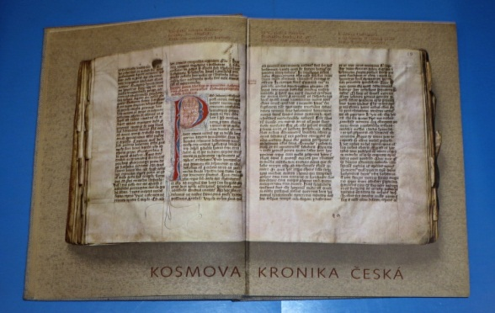
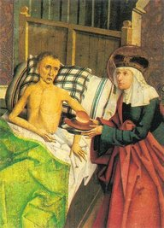
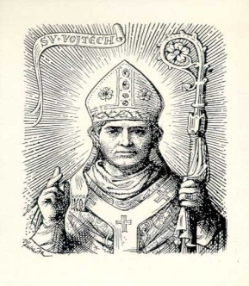
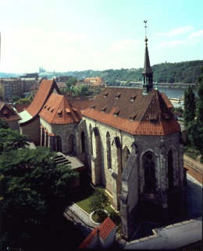
73.5 Ještě něco navíc
Elektronická učebnice - I. stupeň Základní škola Děčín VI, Na Stráni 879/2 – příspěvková organizace Svět kolem nás
Sv. Anežka Česká
nejmladší dcera krále Přemysla Otakara I.
svatořečena papežem Janem Pavlem II. r. 1989
v Praze založila Anežský klášter se špitálem
(špitál = dříve útočiště pro lidi bez domova)
celý život zasvětila péči o chudé, postižené a nemocné
Kosmas a Kosmova kronika
Kosmas – 1. český kronikář působící jako kněz v Praze
ve své kronice popisuje dějiny od příchodu praotce Čecha
až do své smrti r. 1125
psána latinsky pod názvem Kronika česká
Sv. Anežka léčí nemocné
Sv. Vojtěch
klášter sv. Anežky České (Praha)
Slavníkovci
= konkurenční rod Přemyslovců (2. pol. 10. stol.)
Boleslav II. nechal v Libici nad Cidlinou tento rod vyvraždit
→ český stát sjednocen, jedinými vládci jsou Přemyslovci
přežil jen Sv. Vojtěch (biskup) → šířil křesťanství
mezi pohany v Prusku – zde byl zavražděn
→ později prohlášen za svatého
Život za vlády Přemyslovců (13.stol)
kolonizace = lidé osidlují nově i dříve pusté oblasti
město: vznikají nová města, obyvatelé jsou specializovaní
řemeslníci a obchodníci (šperky, látky, koření)
vesnice: lidé jsou zde soběstační (zemědělství, rukodělná výroba)
rozvoj obchodu na městských tržnicích

Slide 6
73.6 Co si pamatujete?
Elektronická učebnice - I. stupeň Základní škola Děčín VI, Na Stráni 879/2 – příspěvková organizace Svět kolem nás
Rozdělte se do 8 skupin, vypracujte úkoly, poreferujte třídě:
První historicky doložený kníže, co o něm víš.
Co víte o sv. Václavovi.
Proč byl vyvražděn rod Slavníkovců? Přežil někdo?
Kdo byl prvním českým králem a jak získal titul?
Kosmas a Kosmova Kronika česká.
Zlatá bula Sicilská – co je to a co o ní víš?
Jak se říkalo Přemyslu Otakarovi II.?
Proč Přemyslovci přestali vládnout?
Vyprávěj o životě svatých z rodu Přemyslovců (3).
Co mají společného?
Překresli si do sešitu časovou přímku a vyznač
na ni tato data a období:
období vlády přemyslovských knížat
období vlády přemyslovských králů
rok získání prvního královského titulu
rok získání Zlaté buly sicilské
rok vymření rodu Přemyslovců
O jaké předměty se jedná?
Co o nich víš?
1300
Sv. Anežka
800
900
1000
1100
1200
n.l.
Notes:
Víte, kdo způsobuje angínu, chřipku, nebo neštovice?

Slide 7
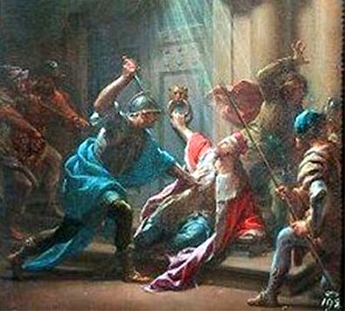
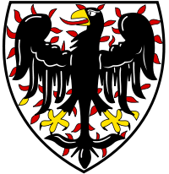
73.7 CLIL
Elektronická učebnice - I. stupeň Základní škola Děčín VI, Na Stráni 879/2 – příspěvková organizace Svět kolem nás
WENCESLAS III
was the last member of the Premyslid dynasty
to be King of Bohemia.
PŘEMYSLID DYNASTY
PRAGUE GROSCHEN
it is a silver coin
the weight of the coin varies between 3.5 and 3.7 g
minting of this coin started around 1300
during the reign of the Bohemian king Wenceslaus II.
Ottokar II
called The Iron and Golden King
SAINT WENCESLAS I.
was the duke of Bohemia from 921 until his assassination in 935,
purportedly in a plot by his own brother, Boleslav the Cruel.
GOLDEN BULL OF SICILY
This document recognized Ottokar and his heirs as Kings of Bohemia.

Slide 8
73.8 Test znalostí
Elektronická učebnice - I. stupeň Základní škola Děčín VI, Na Stráni 879/2 – příspěvková organizace Svět kolem nás
Správné odpovědi:
Kdo podle legendy pokřtil knížete Bořivoje a jeho ženu Ludmilu? sv. Metoděj sv. Václav sv. Vojtěch sv. Anežka | 3. První titul českého krále získal: Vratislav II. Přemysl Otakar I. Přemysl Otakar II. Václav III.
Sv. Václava nechal/a ve Staré Boleslavi zavraždit: babička Ludmila bratr Boleslav I. (Ukrutný) lid matka Drahomíra | Dědičný královský titul stvrzený Zlatou bulou sicilskou získal jako první: Vratislav II. Přemysl Otakar I. Přemysl Otakar II. Václav III.
a
b
a
b
Test na známku

Slide 9
Elektronická učebnice - I. stupeň Základní škola Děčín VI, Na Stráni 879/2 – příspěvková organizace Svět kolem nás
73.9 Použité zdroje, citace
http://lingvistika.mysteria.cz/rusko_soubory/hlaholice.gif (slide 2)
http://www.abatar.cz/images/pohadkove_obrazky/konstantin_filosof.jpg (slide 2)
http://petanek.org/hrady/panovnici3/borivoj-I.jpg (slide 1)
http://www.pribramsko.eu/dok_zpravodajstvi_images/zasobnik_08/110928-vaclav02.jpg (slide 1)
http://petanek.org/hrady/panovnici3/oldrich.jpg (slide 1)
http://petanek.org/hrady/panovnici3/bretislav-I.jpg (slide 1)
http://xtree.cz/foto/420040.jpg (slide 1)
http://www.ceskatelevize.cz/specialy/nejvetsicech/img/osobnosti/71.jpg (slide 1)
http://www.ceskatelevize.cz/specialy/nejvetsicech/img/osobnosti/16.jpg (slide 1)
http://www.panovnici.estranky.cz/img/original/250/vaclav-iii..jpg (slide 1)
http://www.panovnici.estranky.cz/img/original/249/vaclav-ii.-kral.jpg (slide 1)
http://www.panovnici.estranky.cz/img/original/226/boleslav-i..jpg
http://g.denik.cz/1/56/11-zlata-bula-sicilska-vyroci-prevoz-280912_denik-380.jpg (slide 7)
http://www.e-stredovek.cz/gallery/1170004065_m2.jpg (slide 7)
http://www.antikvariat-bohumin.cz/images_zbozi/2861_1_big.jpg (slide 5)
http://www.digital-guide.cz/cs/realie/svetci/sv-anezka-ceska/ (slide 5,6)
http://www.ngprague.cz/gallery/4/1448-anezsky_klaster_02.jpg (slide 5)
http://nd03.jxs.cz/513/125/519618e008_55431721_o2.jpg (slide 5)
http://nd04.jxs.cz/460/043/defd9716ba_68297774_o2.jpg (slide 7)
http://upload.wikimedia.org/wikipedia/commons/thumb/8/8b/P%C5%99emyslovci_erb.svg/200px-P%C5%99emyslovci_erb.svg.png (slide 7)

Slide 10
Elektronická učebnice - I. stupeň Základní škola Děčín VI, Na Stráni 879/2 – příspěvková organizace Svět kolem nás
73.10 Anotace
Autor | Mgr. Alena Horová
Období | 07 – 12/2012
Ročník | 4. ročník
Klíčová slova | Přemyslovci, kníže, král, Zlatá bula sicilská
Anotace | Prezentace popisující dobu a způsob života za vlády Přemyslovců.

